Slide 1
Educația nouă

Slide 2
MOMENTE ÎN PEDAGOGIA SECOLULUI XX
Scopul unităţii de curs:
Cunoaşterea şi interpretarea critică a principalelor concepţii pedagogice ale secolului XX;
Valorificarea ideilor actuale din concepţia gânditorilor analizaţi, prin raportare la dificultăţile actuale ale procesului de învăţământ şi la procesul reformei

Slide 3
EDUCAȚIA NOUĂ
Relaţii pedagogice:
pedagogie bazată pe subiet
pedagogie bazată pe spontaneitatea naturală a copilului
Finalităţile ducaţiei:
transmiterea culturii pornind de la forţele reale ale copilului
facilitarea dezvoltării imanente a copilului
valori subiective personale
Reprezentanţi:
Ovide Decroly
J. Dewey
Édouard Claparède
Célestin Freinet
Anton Semionovici Makarenko
Maria Montessori
Strategia didactică
Metode şi procedee:sunt folosite metodele interactive precum-descoperire, explorare, experiment, brainstorming, cubul, diagrama Wenn, ciorchinele, cvintetul
Mijloacele de învaţământ:este foare important ambientul clasei, dar şi natura, realitatea socială
Forma de organizare:se insistă ca instruirea să fie diferenţiată, centrată pe elev
Principiile fundamentale:
educaţia trebuie să dezvolte spiritul ştiinţific al copilului pentru a putea inţelege adecvat complexitatea vieţii
educaţia trebuie să raspundă nevoilor intelectuale şi afective ale copilului ţinând seamă de particularităţile de vârstă şi individuale
educaţia trebuie să-l facă pe copil să se adapteze cât mai bine la realitatea sociala
educaţia trebuie să faciliteze colaborarea între profesori şi elevi determinându-i pe fiecare în parte să înţeleagă valoarea diversităţii şi a independenţei comportamentale
Concepţia pedagogică-copilul se află în centrul activităţilor educative
Evaluarea procesului instructiv-educativ
Conform M. Montessori, evaluarea rezultatelor activităţii copiilor se face doar prin raportare la activităţile sale precedente, astfel progresul realizat în formarea sa nu se va constata prin compararea performantelor sale cu cele ale colegilor săi.
Conceptul porneşte de la critica sistemului tradiţional
Dezvoltă o filozofie educaţională bazată pe:
asigurarea libertăţii de acţiune si centrarea pe interesele elevilor
crearea unui mediu organizat
autoformarea personalităţii copilului prin activitate practică
Repudiază generalizarile şi abstractizarile premature, proprii învaţamântului traditional, regulile, definiţiile sterile, sistematizarile stiintifice de-a gata oferite in procesul instruirii
Conţinuturi
- acestea se adaptează în funcţie de categoria de elevi:
conţinuturi cognitive (conceptuale) şi cunoastere teoretică
conţinuturi acţionale (procedurale) şi cunoastere practica
Conținuturi atitudinale/ afectiv-atitudinale (referentiale) şi cunoaştere afectivă
Insistă asupra activizării elevilor în procesul educativ
Pledează pentru cultivarea “simţului social” al copilului şi capacitaţii sale de adaptare

Slide 4
EDUCAŢIA NOUĂ
Reprezintă întreaga mişcare a ideilor pedagogige de la începutul secolului XX care, reunind mai multe curente (şcolile noi, educaţia liberă, şcoala activă, şcoala muncii, şcoala în aer liber, centrele de interes, comunităţile şcolare, metoda complexelor, scoutismul etc.) a generat o conceptie despre educație fundamental diferită de cea a secolului trecut. Termenul a fost intodus de Ed. Demolins, creatorul şcolii de la Roches, prin lucrarea sa ,,L’Education nouvelle’’, apărută în 1898.
Principalii reprezentanţi ai acestei mişcări au fost:
J. Dewey
M.Montessori
Ad. Ferriere
R. Cousinet.
C. Freinet
A.S. Makarenko
É. Claparède
P. Bovet
O. Decroly
Aceştia îl revendicau drept părinte spiritual pe J. J. Rousseau și promovau, spre deosebire de educația tradițională ,o educație centrată pe copil, pe particularitățile acestuia, și nu pe educator.
Aceasta a provocat în domeniul pedagogiei, dupa cum afirma J. Dewey, o adevărată ,,Revolutie Coperniciană”

Slide 5
In 1921 avea loc Congresul International al Educatiei Noi, prilej cu care s-a constituit Liga Internationala pentru Educatia Noua. La congresul acestei ligi, care a avut loc la Nisa in 1932, au fost adoptate principiile fundamentale ale Educatiei Noi:
educaţia trebuie să dezvolte spiritul ştiinţific al copilului pentru a putea inţelege adecvat complexitatea vieţii
educaţia trebuie să raspundă nevoilor intelectuale şi afective ale copilului ţinând seamă de particularităţile de vârstă şi individuale
educaţia trebuie să-l facă pe copil să se adapteze cât mai bine la realitatea sociala
educaţia trebuie să faciliteze colaborarea între profesori şi elevi determinându-i pe fiecare în parte să înţeleagă valoarea diversităţii şi a independenţei comportamentale

Slide 6
Critica vechiului sistem de educatie, asa cum se realizase efectiv si nu doar sub aspectul teoriei promovate, se concentra asupra urmatoarelor aspecte:
1. Vechiul sistem era intelectualist, in masura in care urmarea cu prioritate cultivarea intelectului elevului;
2. Nu respecta varsta copilului, cu toate ca inca Rousseau si nu numai el, se aratase preocupat de acest aspect si afirma necesitatea de a se respecta stadiile evolutiei sale psiho-fizice;
3. Nu asigura o pregatire pentru viata, copiilor asigurandu-li-se o pregatire in abstracto;
4. Se practicau metode de predare prin excelenta pasive, care inabuse spontaneitatea si initiativa elevilor, asigurand doar un volum mare de cunostinte ce nu se asimilau cum trebuie.

Slide 7
SOLUŢII PROPUSE DE EDUCAŢIA NOUĂ / ŞCOALA ACTIVĂ
Introducerea metodelor active
Promovarea unei legături permanente între şcoală şi viaţa practică
Individualizarea învăţământului
Studiul psihologic al individualităţii ca punct de sprijin pentru individualizare
Utilizarea intuiţiei ca modalitate de cunoaştere
Primatul culturii formative
Fructificarea spontaneităţii, ca mijloc de realizare a punctului de vedere funcţional
Dezideratele disciplinei libere, al autoconducerii, al cooperării şcolare, ca mijloace de integrare activă în realitatea socială.

Slide 8

”EDUCAȚIA NOUĂ”

Slide 9
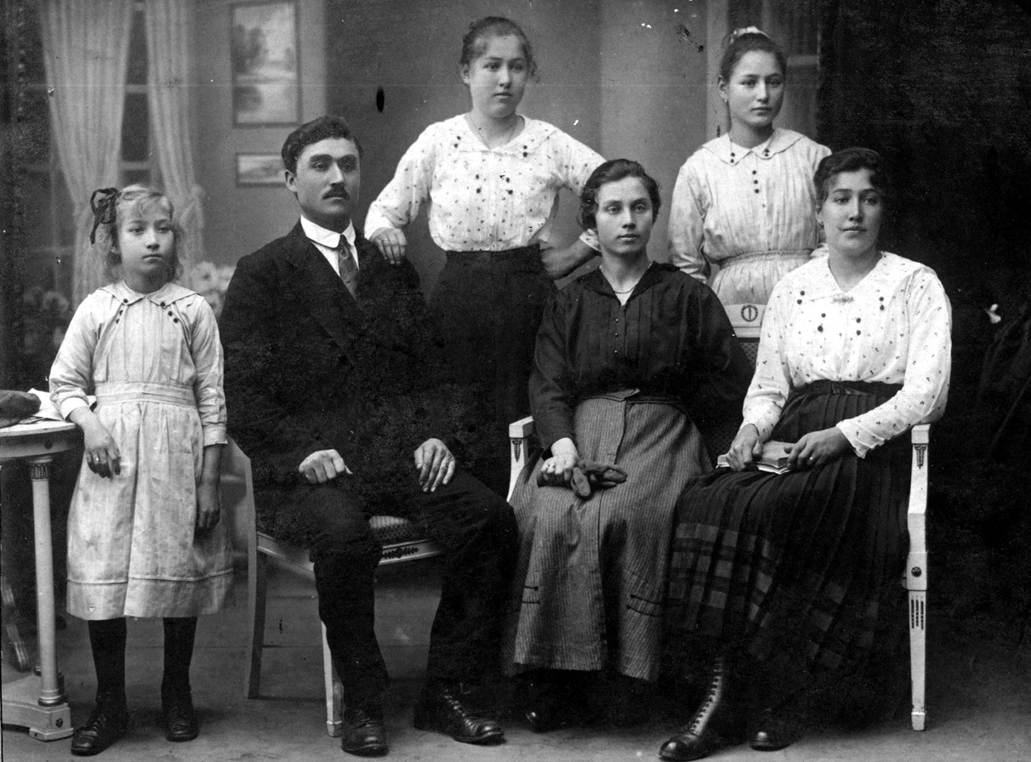
Familie la începutul secolului al –XX-lea

Slide 10
Probleme comune care i-au interesat pe reprezentanţii educaţiei noi:
activitatea practică, sursă a cunoaşterii (J. Dewey);
libertatea de manifestare a copilului, condiţie fundamentală a educaţiei (Maria Montessori)
satisfacerea trebuinţelor, temei al unei educaţii funcţionale(Ed. Claparede);
interesul copilului, criteriu principal în organizarea conţinutului şi desfăşurarea instrucţiei (O. Decroly)

Slide 11
PAIDOCENTRISMUL
Învăţământul tradiţional
Şcoala pregăteşte elevii pentru viaţă
Cadrul didactic pune cunoştinţele la dispoziţia elevilor
Şcolarizarea este o sarcină de suportat
Educaţia este privită ca rezultat
Procesul de învăţare este o progresie liniară prin acumularea de informaţii şi deprinderi
Elevii sunt consumatori pasivi de informaţie şi autoritate.
Învăţământul alternativ
Şcoala face parte din viaţă
Cunoştinţele sunt descoperite de copil
Şcolarizarea este interesantă şi neconstrângătoare
Educaţia este privită ca proces
Procesul de învăţare este văzut ca o spirală care se tot extinde având conţinut, profunzime şi amplitudine
Elevii sunt activ implicaţi în soluţionarea problemelor şi participă la elaborarea proiectelor.

Slide 12
Borne istorice
Pedagogia clasică (filosofică) – sec.XVII-XVIII
John Locke (1632-1704): omul este o fiinţă educabilă: copilul vine pe lume cu raţiune, dar eficienţa ei se împlineşte în exerciţiul educativ.
Jean-Jacques Rousseau (1712-1778): educaţia ca acţiune de simplă asistare a celui educat, acesta având o libertate absolută de mişcare.
Johann Heinrich Pestalozzi (1746-1827): a elaborat două principii importante cu caracter metodologic:
caracterul educativ al instruirii;
caracterul dezvoltativ-formativ al procesului de învăţământ.

Slide 13
Borne istorice
Pedagogia experimentală (ştiinţifică) – ȋnceputul sec.XX
Alfred Binet (1857-1911):
- probe şi tehnici speciale care au drept scop măsurarea unor funcţii psihice (scara metrică a inteligenţei);
- educaţia este o pregătire pentru existenţa de toate zilele, iar validitatea acestei pregătiri poate şi trebuie să fie măsurată.
A fost folosită pentru prima oară în 1900, de pedagogul german E. Neumann, împreună cu colaboratorul său W. Lang, autorul unei ,,Didactici experimentale’’ (1903).
La noi, un reprezentant valoros al pedagogiei experimentale la începuturile ei a fost Vladimir Ghidionescu.

Slide 14
Borne istorice
Educaţia liberă
proclamarea dezvoltării libere a copilului şi a nonintervenţionismului pedagogic care cere educatorului ,,să lase natura să lucreze liniştit şi încet’’.
Ellen Key (1849-1926):
“Atât timp cât mama şi tata nu-şi vor pleca fruntea în ţărână în faţa măreţiei copilului, atât timp cât nu vor înţelege că vorba “copil” nu este decât o altă expresie pentru ideea de “majestate”, atât timp cât nu vor simţi că în braţele lor doarme viitorul însuşi, sub înfăţişarea copilului, că la picioarele lor se joacă istoria, nu-şi vor da seama că au tot atât de puţin dreptul şi puterea de a dicta legi acestei noi fiinţe, pe cât n-au puterea şi nici dreptul de a impune legi în mersul aştrilor.” (Key, E., “Secolul copilului”, EDP, 1978, p. 72).

Slide 15
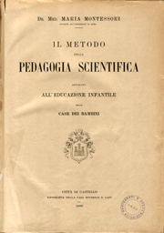
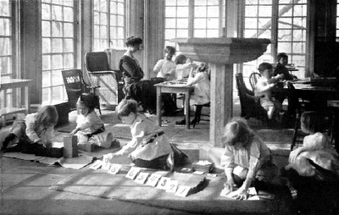
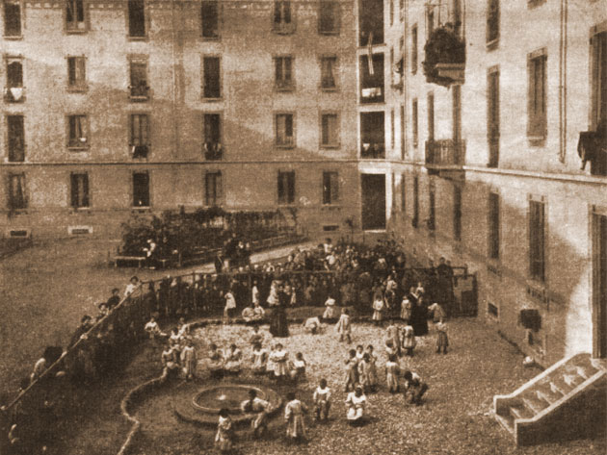
PEDAGOGIA MONTESSORI
Reprezintă un sistem de idei pedagogice care susţine că fiecare copil reprezintă o personalitate unică pe care trebuie s-o lăsăm să se dezvolte liber, prin propria activitate. Autorul noii educaţii este Maria Montessori, cu opera principală ,,Il metodo della pedagogia scientifica applicato all’educazione infantile nelle Case dei Bambini’’ (1909).

Slide 16
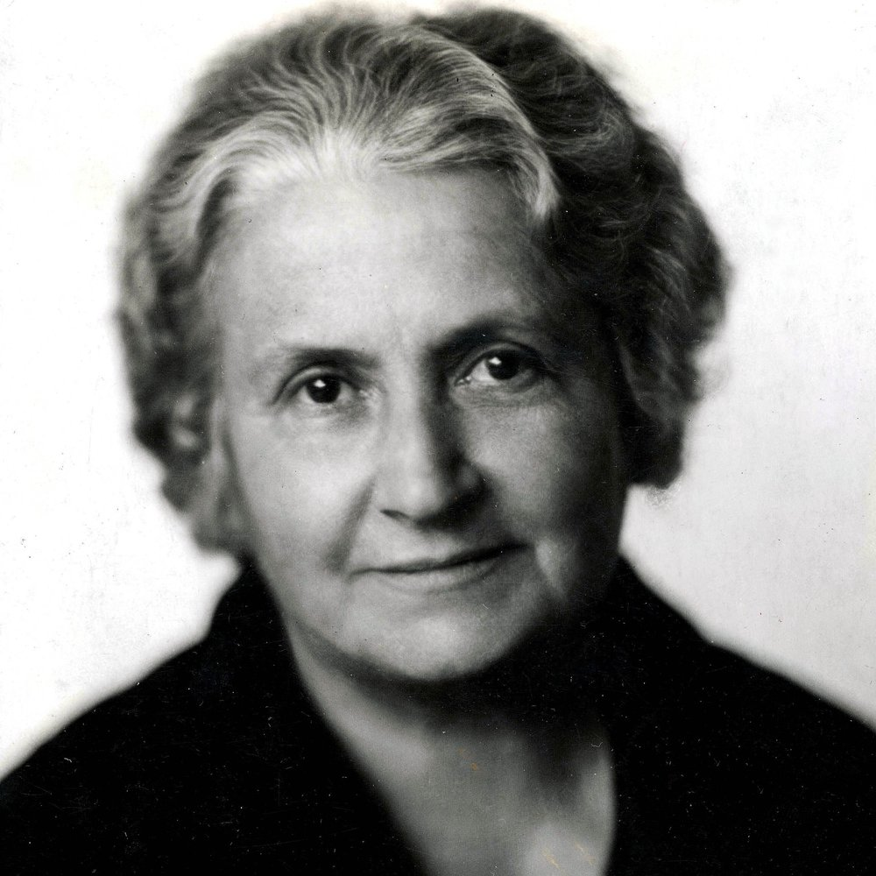
MARIA MONTESSORI
Repere biografice
Maria Montessori, născută în Chiaravalle, în 1870, și-a început cariera profesională ca medic la catedra de Antropologie a Clinicii Universitare din Roma, unde urma să se ocupe de copiii cu deficiențe psihice.
În calitate de medic pediatru, s-a dedicat în totalitate problematicii educării copiilor și intrând în contact cu aceștia și-a dat seama curând că tratarea acestora era mai degrabă o problemă ce ținea de Pedagogie decât de Medicină..
In 1907, a inaugurat la Roma Casele copiilor mici (Case dei Bambini), o instituție care, din punct de vedere funcțional si ca organizare, se situează între gradinita actuală și căminul de copii, unde educatoarele se ocupau de copiii mamelor care erau integrate in activitatea de munca. Principalele lucrări sunt: Metoda pedagogiei stiintifice (1909), Autoeducatia in scoala elementara (1916), Manual de pedagogie stiintifica (1921).

Slide 17
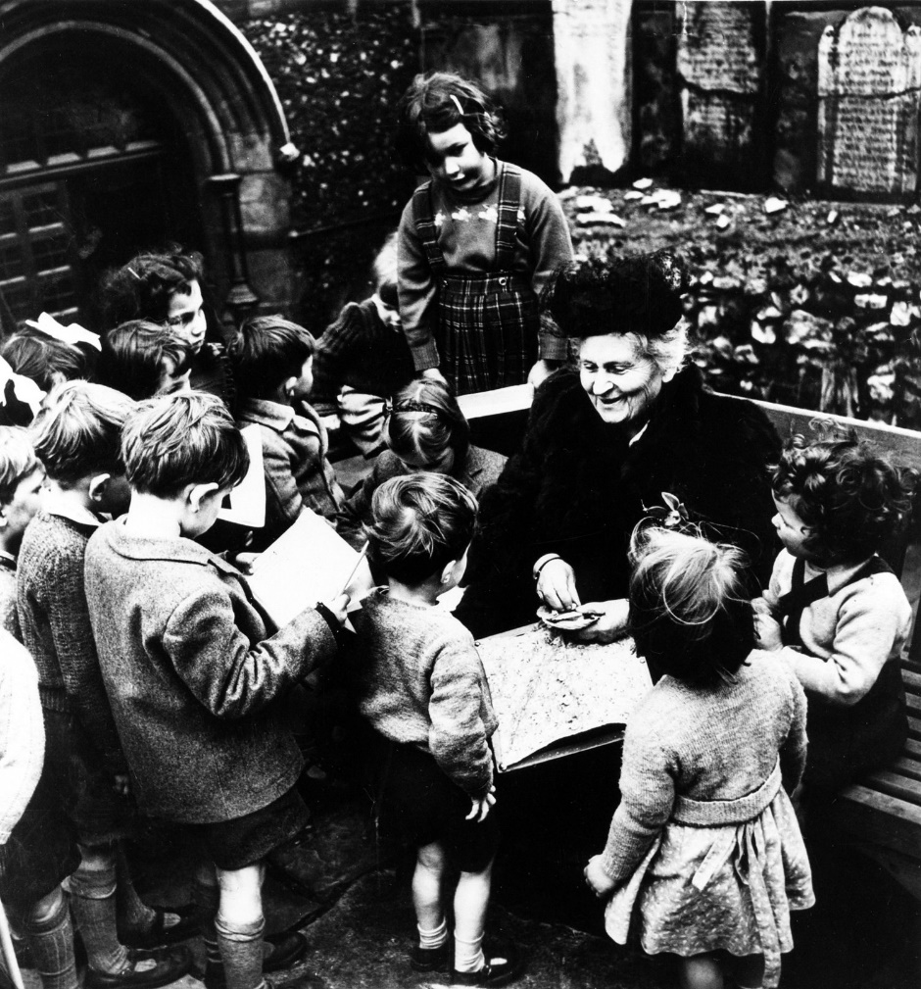
Pe baza observării copiilor și a experienței sale, a dezvoltat o metodă pedagogică în care premiza de bază era educarea simțurilor și mai apoi a înțelegerii.
A început să creeze materiale pedagogice originale care mijlocesc experimentarea prin intermediul simțurilor, concepând și o noua metodă de învățare a scrierii și a citirii.
Rezultatele la examene obținute de copiii cu deficiențe, care învățaseră după metoda ei au fost cel puțin la fel de bune cu cele obținute de copiii normali, fără deficiențe, dar care învățau în sistemul tradițional.
În acel moment Maria Montessori a început să pună sub semnul întrebării metoda tradițională de învățare, din moment ce copiii fără deficiențe obțineau rezultate atât de slabe, născându-se în ea dorința de a-și aplica metoda la copiii cu potențial normal.

Slide 18
Prima ocazie i s-a oferit atunci când proprietarii unei societății de constructii care se ocupa cu reabilitarea unui cartier sărac din Roma au întrebat-o dacă le-ar putea recomanda un pedagog care să se ocupe de copiii familiilor sărace din cartier pentru că aceștia îi deranjau în timpul lucrului. A fost momentul mult asteptat de Maria Montessori de a-și aplica metoda cu copiii normali, ocupându-se personal de educarea acestora în gradinița pe care a numit-o “Casa dei bambini”.

Slide 19
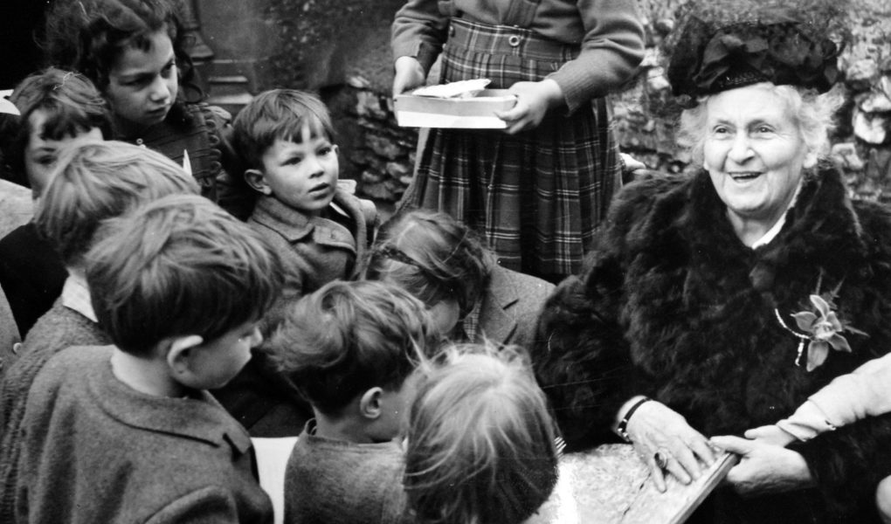

Slide 20
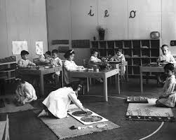
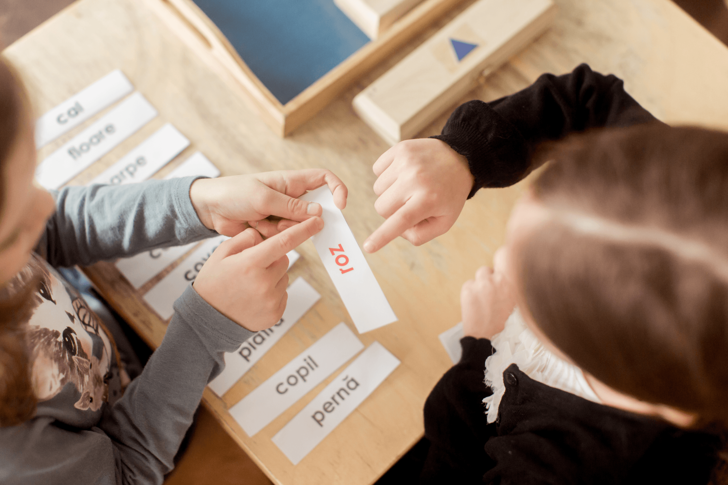
Rezultatele obținute au depasit mult propriile-i așteptări, iar observarea zilnică a copiilor a dus la perfecționarea și rafinarea metodei, astfel încât tot ceea ce ea a creat s-a confirmat de-a lungul unui secol, fiind actuale și astăzi.
Cursurile ei au fost frecventate de pedagogi din întreaga lume, care apoi au înființat grădinițe și școli în nenumărate tări.

Slide 21
PREMISELE GÂNDIRII PEDAGOGICE
Fiinta umana se caracterizeaza printr-un impuls organic catre dezvoltare prin autoformare. Acest impuls se manifesta ca dupa un plan divin. Fiecare etapa, numita si senzitiva, presupune o nevoie vitala, iar satisfacerea acestei nevoi creeaza drumul aparitiei alteia.
CONCEPȚIA PEDAGOGICĂ
Maria Montessori este de părere că pedagogia înnoitoare, fundamentată pe studii obiective şi precise, trebuie să transforme şcoala şi să acţioneze direct asupra şcolarilor, oferindu-le o viaţă nouă. În ceea ce priveşte psihologia infantilă, ea nu putea să descopere caracteristicile naturale şi legile psihologice care conduc creşterea copiilor, pentru că în şcoli sunt condiţii atât de anormale, încât ele scot în evidenţă manifestări caracteristice de apărare şi de oboseală, în loc să întărească energii creatoare care aspiră la viaţă.
La baza metodelor promulgate de pedagogia montessoriană, se află principiul libertăţii în educarea fiinţei umane; conform acestui principiu, copilul nu trebuie învăţat, nu trebuie dirijat, psihicul lui nu trebuie modelat de către adult. Adultul trebuie să creeze condiţiile favorabile dezvoltării copilului care să-i permită asimilarea spontană a hranei necesare sufletului său.

Slide 22
In “Casa copiilor”, educatoarea nu preda, ci-l ajuta doar pe copil. Ea asigura conditiile pentru activitatea libera a acestuia si intervine numai cand i se cere sau cand constata ca un copil este deranjat de altul.
Dezvoltarea copilului este pusa in miscare de instincte; acestea apar in anumite perioade, iar sarcina educatorului este sa creeze conditii pentru satisfacerea lor. In acest fel, are loc o biologizare a fenomenului educatiei. Potrivit teoriei sale, biologicul are mai multa putere, in devenirea fiintei umane, decat socialul
Copilul nu imita, ci absoarbe din jur ceea ce ii este necesar, asimileaza ceea ce ii trebuie. Asa se insuseste limbajul, se invata cititul, scrisul sau notiunile elementare de matematica.

Slide 23
“Dacă un copil are în sine cheia propriei sale taine, dacă are un plan sufletesc şi directive de dezvoltare, acestea trebuie să fie în el potenţiale şi extrem de gingaşe în sforţările lor de împlinire. Intervenţia grosolană a individului adult, volitiv şi ameţit de puterea lui închipuită, poate nimici aceste planuri sau poate devia înfăptuirile ascunse; adultul poate şterge planul dumnezeiesc, încă de la început şi, în felul acesta, din generaţie în generaţie, omul se îndepărtează tot mai mult de ceea ce ar trebui să fie.”
(Maria Montessori – Taina Copilăriei)
“Trebuie să ajutăm copilul să acţioneze singur, să voiască singur, să gândească singur; aceasta este arta celor ce aspiră să slujească spiritual.”
(Maria Montessori – Taina Copilăriei)
“Adultul crede că el ar fi plăsmuitorul copilului, făuritorul vieţii lui sufleteşti; crede că poate săvârşi din exterior o operă creatoare, dând stimuli, directive şi sugestii spre a dezvolta în copil inteligenţă, sentiment şi voinţă.”
(Maria Montessori – Taina Copilăriei)

Slide 24
Educaţia Montessori urmăreşte un scop ambiţios: să ajute la dezvoltarea copilului într-o fiinţă umană adultă completă, confortabilă cu sine, cu societatea şi cu umanitatea în ansamblul ei.
Abordarea Montessori se concentrează pe susţinerea şi sprijinirea procesului natural de dezvoltare a fiinţei umane. Acest lucru se realizează prin înţelegerea faptului că fiinţa umană complet dezvoltată are, astfel, o mai mare predispoziţie către a învăţa lucrurile de care are nevoie pentru a deveni un membru integrat în societate.
Ideile-cheie Montessori s-au născut din observarea copiilor în diferite culturi şi în multe ţări.
Există patru planuri-cheie de dezvoltare în călătoria către maturitate: 0-6 ani, 6-12 ani, 12-18 ani şi 18-24 ani.
Fiecare plan are propriile obiective: în primul, dezvoltarea sinelui ca fiinţă individuală; în al doilea, dezvoltarea fiinţei sociale; în al treilea, naşterea adultului şi găsirea propriului sentiment de sine; în al patrulea, consolidarea personalităţii mature şi devenirea unui explorator specializat.

Slide 25
CARACTERISTICILE EDUCAȚIEI:
Copilul şi nevoile sale individuale reprezintă centrul pedagogiei Montessori.
Crearea de grupe educaţionale care acoperă 3 ani, spre exemplu: 3-5 ani sau 6-9 ani, sau 7-10 ani etc.
Încurajarea copiilor să ia mereu decizii proprii pe care să le respecte. Curăţenia şi aranjarea locului unde îşi desfăşoară activitatea copiii sunt făcute de ei înşişi, în funcţie de modul specific cum se auto-conduc.
Recunoaşterea educabilităţii oricărei fiinţe umane şi acordarea respectului, a încrederii depline în capacitatea acesteia de a fi educată şi mai ales de a se autoeduca.
Pedagogia Montessori promovează respectarea drepturilor copilului, formarea deprinderilor de activitate intelectuală continuă, de adaptabilitate şi de asumare a schimbărilor.
Abordarea centrată pe copil porneşte de la ceea ce face copilul. Acestuia i se oferă un cadru organizat pentru educaţie şi autoeducaţie completă: fizică, emoţională, intelectuală şi socială.
Motivaţia copilului se dezvoltă dacă sunt încurajate independenţa, încrederea în sine, concentrarea, decizia liberă asupra duratei învăţării şi satisfacţia în legătură cu propriile rezultate.
Principiul de bază este auto-educarea şi aplicarea celor învăţate direct

Slide 26
FUNCȚIILE EDUCAȚIEI:
Funcţia centrală a educaţiei Montessori este aceea de formare şi dezvoltare permanentă a personalităţii individului cu scopul integrării sociale. Acest lucru se realizează prin inţelegerea faptului că fiinţa umană trebuie să devină un membru integrat în societate şi care să contribuie corespunzator la dezvoltarea ei. S-a observat că abordarea tradiţională oferea societăţii, copii plictisiţi, stresaţi ceea ce ducea la o societate cu niveluri de boli mintale în creştere.
Abordarea Montessori a fost dezvoltată fară idei preconcepute privind modalitatea cea mai buna de a ajuta copilul în calatoria sa spre a deveni adult.
FORMELE EDUCAȚIEI:
Educaţia Montessori se caracterizează în linii mari, ca o metodă prin care copiii sunt percepuţi ca ceea ce sunt de fapt şi prin care li se creează un mediu propice dezvoltării potenţialului lor spiritual, emoţional, fizic şi intelectual.
Şcoala Montessori a dorit să ofere o educaţie nonformală în care copilul să nu se simtă constrâns de rigorile sistemului tradiţional. “Este modul de a învăţa al copiilor. Este drumul pe care ei il urmează. Învaţă totul fară să ştie că învaţă, facând lucrurile pas cu pas de la inconştient la conştient, mergând întotdeauna pe calea bucuriei şi a dragostei.”(Maria Montessori) În prezent, metoda reprezintă una dintre alternativele sistemului educaţional tradiţional, ceea ce înseamnă ca are caracter formal.
Maria Montessori a considerat că şi implicarea familiei în acest demers este importantă, dorind sa creeze mame şi taţi noi pentru a creea o continuitate între ce se întampla la şcoală şi familie, ceea ce înseamna că educaţia Montessori era şi informală.

Slide 27

DIMENSIUNILE EDUCAȚIEI:
Educaţia Montessori nu se bazează pe o singura dimensiune, ea fiind într-o dinamică permanentă, generată de faptul că fiecare copil are nevoi specifice şi, prin urmare, necesită o abordare diferită.
EDUCAȚIA INTELCTUALĂ
EDUCAȚIA FIZICĂ
EDUCAȚIA ESTETICĂ
EDUCAȚIA PROFESIONALĂ
EDUCAȚIA MORAL - CIVICĂ
EDUCAȚIA RELIGIOASĂ
Satisfacerea nevoilor fizice, mentale, spirituale şi emoţionale ale copiilor are ca rezultat faptul că aceştia se joacă şi muncesc cu plăcere, învaţă şi creează cu entuziasm.

Slide 28
OBIECTIVELE EDUCAȚIEI:
Stimularea curiozităţii epistemice a copilului, a imaginaţiei, a perseverenţei.
Curiozitatea stă la baza învăţării. Contactul cu mediul înconjurător îl determină pe copil să descopere şi să acumuleze cunoştinţe, experienţe de învăţare, determinând stimularea continuă a curiozităţii. Pentru că i se crează posibilitatea de a alege singur, el este încurajat să aibă initiaţiva, să fie perseverant în tot ceea ce face.
Dezvoltarea siguranţei de sine, a autodisciplinei, a simpţului de ordine, a respectului faţă de propria persoană şi faţă de cei din jur.
Prin joc, copiii socializează, invaţă să coopereze cu ceilalţi copii, să negocieze, să se înţeleagă pe sine şi pe ceilalţi, să respecte şi să fie respectaţi. Activităţile bazate pe metoda Montessori au ca baza deprinderile deja dobândite, fapt ce duce la reducerea neîncrederii în sine, disciplina şi autodisciplina, educatoarea intervenind doar când este nevoie de intervenţia acesteia.
Sprijinirea copilului în dezvoltarea deprinderilor senzorio-motorii şi a capacităţilor de judecată.
Prin intermediul activităţilor ce le desfasoară, copilul îşi dezvoltă deprinderi de clasificare, sortare, potrivire, deprinderi care îl determină pe copil să gândească şi să judece anumite acţiuni pe care le face manual, acţiuni ce contribuie la dezvoltarea muşchilor mâinii, pregatirea lor pentru activitatea de scriere.

Slide 30
STRUCTURA ACȚIUNII EDUCAȚIONALE:
În pedagogia Montessori există 5 arii curriculare, materialele didactice fiind grupate în 5 zone distincte:
Deprinderi de viaţă practică - stabileste baza pentru toate celelalte lucruri de realizat în clasă. Această arie curriculară a fost concepută pentru a-i învaţa pe copii deprinderile de viaţă zilnică. Învăţarea pe exemple concrete din viaţa reală a unor activităţi favorizează dezvoltarea independenţei, a încrederii în sine, a deprinderii de a pastra ordinea la locul de muncă şi de odihnă, coordonarea şi concentrarea.
Dezvoltare senzorială - această zonă a curriculumului Montessori conţine materiale specifice care să-i ajute pe copii în rafinarea experienţelor de observare, ascultarea sunetelor, de atingere, de rafinare a gustului şi a mirosului. Cu ajutorul exerciţiilor senzoriale, copilul poate să distingă, să ordoneze, să clasifice şi să descrie impresii senzoriale legate de înălţime, temperatură, greutate, culoare, miros.
Matematica - a fost privită de M. Montessori ca fiind un process mental natural care începe de la un nivel concret şi progresează către un nivel abstract, fiecare copil având spirit matematic înnăscut.
Limbă și comunicare - este o abordare integrată care combină fonetica şi noţiunile de vocabular cu noţiunile de gramatică şi de studiere a unui text literar.
Educaţia cosmică - include noţiuni de istorie, geografie, botanică, zoologie, chimie, fizică, astronomie, geologie, antropologie, muzică, artă plastică, educaţie civica, sport

Slide 31
CONCEPȚIA DESPRE PROFESOR:
În pedagogia Montessori, rolul pedagogului este:
de a “observa” copiii şi de “a pregăti mediul” favorabil pentru autoformare, pe baza observaţiilor făcute;
de a crea situaţii de învăţare şi nu de a preda direct, fiind mai mult un ghid decât un lider.
Pedagogul Montessori:
este parte integrată a mediului pregătit;
nu are poziţie centrală în desfăşurarea procesului de educaţie;
direcţionează activitatea;
stimulează interesul copiilor;
instruieşte nevoile şi interesele acestora;
nu intervine niciodată atunci cand un copil este concentrat
intervine numai dacă a constatat că acesta are nevoie de ajutor, nu poate să se descurce singur, nu stie ce să facă sau îi deranjează pe ceilalti colegi;
are competenţe dobândite prin studii de specialitate pentru a preda în acest sistem de învătământ;
are cunoştinţe de bază pentru a putea preda, respectând principiile pedagogice, disciplinile din ariile curriculare Montessori.

Slide 32
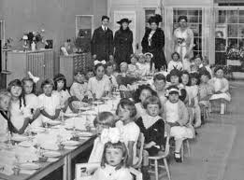
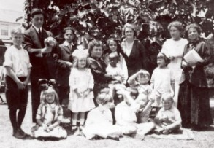
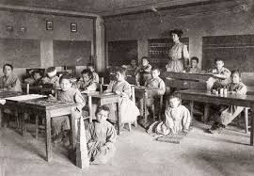

Slide 33
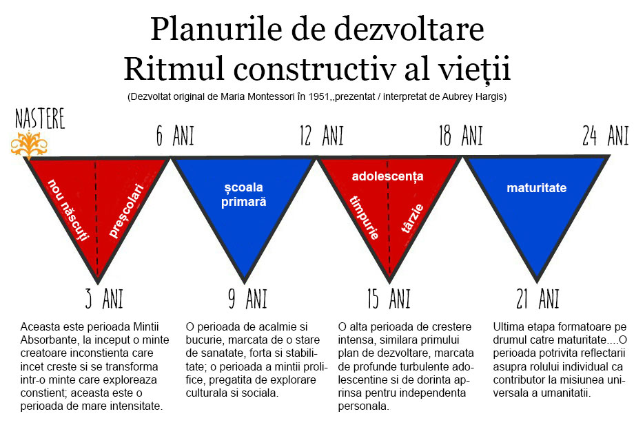
CONCEPȚIA DESPRE COPIL:
Copilul este înzestrat cu puteri necunoscute care ne pot călăuzi spre un viitor strălucit. Dacă ceea ce vrem cu adevărat este o lume nouă, atunci educaţia trebuie să aibă drept scop dezvoltarea acestor posibilităţi ascunse.

Slide 34
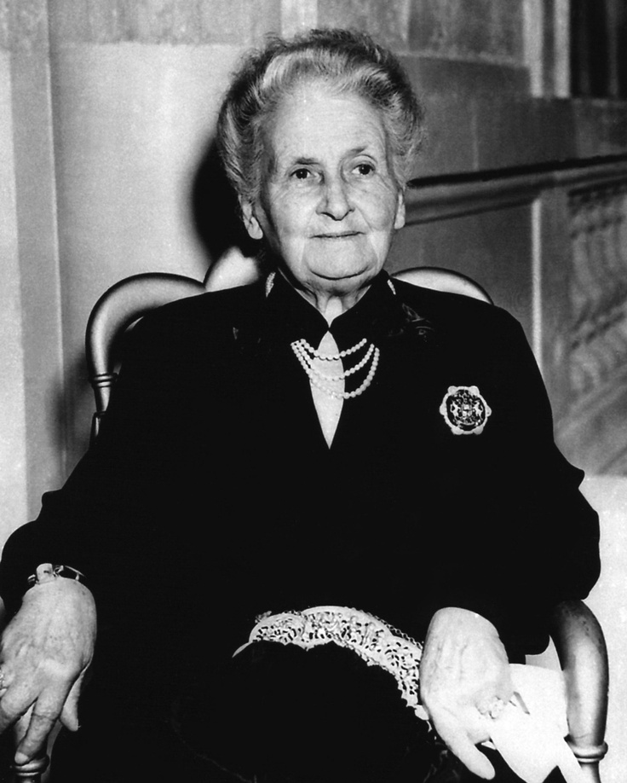
Maria Montessori
”Oferă – i copilului libertatea de a alege…”
” Un copil care este lăudat frecvent – învață să aprecieze.”
” Copiii sunt fiinte umane cărora li se datoreazaă respect, fiindu-ne superiori prin inocența lor și prin posibilitățile mai mari ale viitorului lor. ”

Slide 35
CONCEPȚIA DESPRE RELAȚIA PROFESOR - COPIL:
Copilul nu este corectat atunci cand greşeşte. Se consideră că înca nu a ajuns să stăpânească suficient conceptul învătat, materialul va fi strans şi reluat cu alt prilej, după o lecţie individuală sau o perioadă de timp. Dacă în timp copilul repetă aceeasi greseală, pedagogul îi oferă oportunităţi de învăţare, optimizate prin colaborări cu alţi colegi mai mari şi prin lucrul cu alte materiale care să-l ajute să înţeleagă conceptele prezentate. Copilul nu este format de pedagog, se formează singur. Copiii prosperă atunci cand li se oferă libertate într-un mediu propice nevoilor lor. Dacă după o perioadă de intensă concentrare şi după lucrul cu materialele, copiii dau dovadă de vitalitate şi mulţumire de sine, scopul este realizat.
Copiii sunt liberi să-şi aleagă singuri activităţile şi locul de desfăşurare al acestora.

Slide 36
STRATEGIA DIDACTICĂ:
Metode şi procedee:
sunt folosite metodele interactive precum- descoperire, explorare,experiment, brainstorming, cubul, diagrama Wenn, ciorchinele, cvintetul etc.
Materialele didactice Motessori
sunt aranjate pe arii curriculare, în ordinea didactică a folosirii lor, fiind expuse în mod atractiv pe rafturi joase şi deschise, astfel încât copiii să aibă acces la ele, fără să fie nevoie de ajutorul unui adult.
Mijloacele de învaţământ:
ambientul clasei, dar şi natura, realitatea socială sunt la fel de importante.
Materialele au ca scop atragerea interesului copilului şi acumularea cunoştinţelor prin utilizare repetată. Ele sunt pictate în culori tari ce atrag interesul copilului, fiind confecţionate din diverse materiale naturale şi sintetice.
Forma de organizare:
se insistă ca instruirea să fie diferenţiată, centrată pe elev
Maria Montessori a fost prima care avea sa schimbe modul in care arata mobilierul scolar intr-o sala de clasa.
Clasa Montessori
este aranjată pe „zone” de obicei delimitate prin dulăpioare. Fiecare „zonă” conţine materiale specifice subiectelor respective (matematică, ştiinţe, istorie, artă, muzică etc.).
Ea a inlocuit bancile masive, create special pentru adulti, cu masute si scaune mici, facute special pentru copii, usoare si simplu de manevrat, oferindu-le copiilor libertatea de manipulare si miscare in spatiu.

Slide 37
EDUCAȚIA ÎN FAMILIE:
Educaţia modernă trebuie să patrundă şi în familie şi să creeze acolo, nu numai un copil nou, ci şi taţi şi mame noi. Până în acel moment, grija principală a părinţilor era să îndrepte greşelile copiilor, învăţându-i ceea ce li se părea lor că este bine şi drept, în primul rând prin exemplul personal, apoi cu sfaturi bune şi îndemnuri şi dacă acestea nu erau suficiente, cu pedepse şi ţipete. Părinţii trebuiau dintr-odată să devină modele de perfecţiune pentru copiii lor. Părinţilor le revine misiunea de a-şi educa copiii cu o autoritate conştientă, de a le corija defectele prin intermediul exemplului convingător al perfecţiunii lor.

Slide 38
EVALUAREA – SISTEM DE RECOMPENSE ȘI PEDEPSE:
În sistemul Montessori nu este folosit sistemul de notare, cu note sau calificative.
Este considerat că o notă dată de un profesor prin judecata sa asupra unui test nu reflectă nivelul de dezvoltare al copilului.
Reduce stresul pus uneori asupra copiilor de către părinţi. Expectanţele acestora la note cât mai mari şi compararea lor cu a celor din jurul lor poate pune un stres major asupra copiilor, poate genera invidii şi sentimente negative.
Pentru a mulţumi părinţii, copiii pot începe să „vâneze” notele mari la teste şi evaluări fără a fi direct interesaţi în cunoştinţele care ar trebui achiziţionate şi astfel uitate la scurt timp după evaluare. În sistemul montessorian acest fenomen nu se întâmplă deoarece ei învaţă din motivaţie intrinsecă.
Apare competitivitatea şi în şcolile Montessori, dar aceasta este iniţiată de elevi.
Ei sunt uneori dornici să participe la competiţii sportive, concursuri de cultură generală sau în alte domenii, dar spiritul este mai mult unul de cooperare şi de încurajare reciprocă.
Copiii sunt evaluaţi formativ de către cadrele didactice, pot participa şi la teste naţionale sau la nivel de clasă, dar rezultatele acestor teste nu sunt folosite pentru ierarhizare ci ca un instrument pentru cadrul didactic spre a dezvolta planuri de lecţie individuale şi pentru a permite elevilor să-și îmbunătăţească anumite aptitudini şi deprinderi.
În ceea ce priveste stimularea, pedagogul Montessori nu pedepsete niciodată copiii, dar nici nu le oferă recompense.
Ea consideră că singura recompensă de care are nevoie un copil este cea provenită din multumirea de sine, din fapul că a realizat un lucru bun si corect, bazandu-se pe propriile lui puteri.

Slide 39
CONCLUZII:
Concepția montessoriana susține – ca și J.J rousseau – „puritatea” copilului și educația liberă;
Pruncul, la naștere, nu este nici „pur” ,dar nici „rău”, ci se află pur și simplu la un punct „zero”, adică nu este încă nimic. Dar în acest „zero”, în acest „nimic”, existență în act este vie, în maximă concentrare. În el converg energii nebănuite, ca într-o rezultantă a paralelogramelor tuturor forțelor istorice ale genezei speciei umane și ale propriei ontogeneze, pana la starea de nou-nascut
Maria Montessori, propune un set întreg de metode și materiale concrete, testate și dovedite a fi eficiente atat în cazul copiilor fără deficiențe dar mai ales în cazul copiilor cu deficiențe;

